Slide 1


Zagrebački energetski tjedan
HRVATSKI AUTOKLUB
13. svibnja 2019. godine
Stanje sigurnosti motociklista i mopedista u RH
Ravnateljstvo policije
Uprava policije
Služba za sigurnost cestovnog prometa mr.sc. Miron Huljak, dipl. ing.
Policijski savjetnik

Slide 2
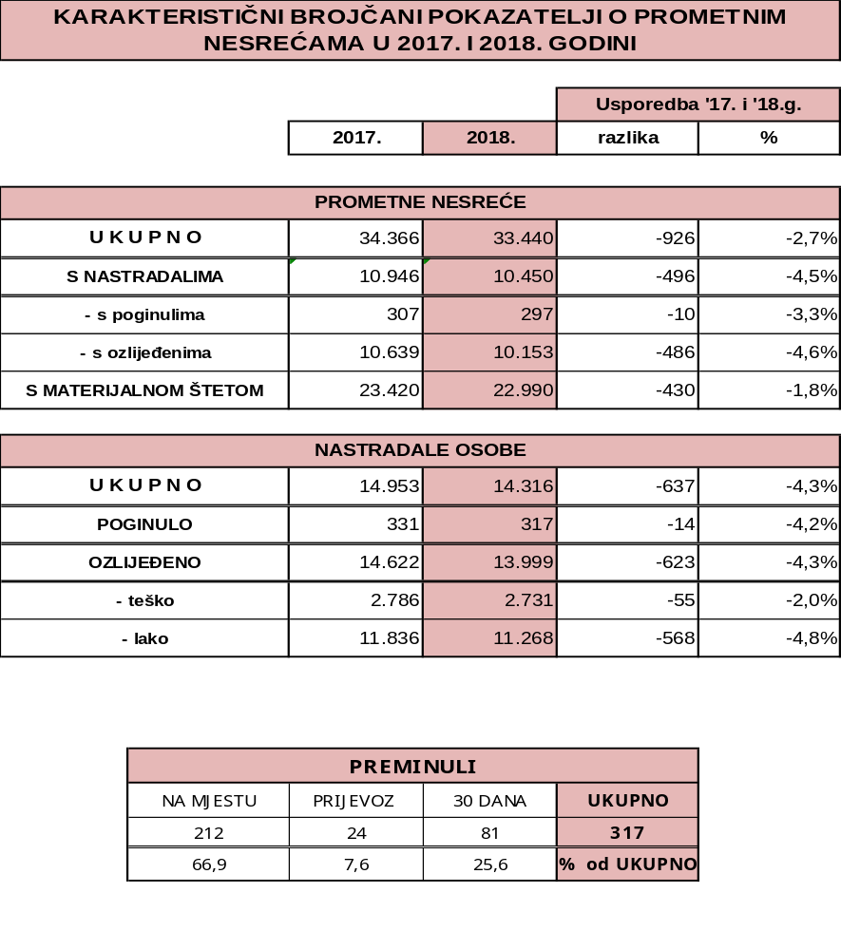
KARAKTERISTIČNI POKAZATELJI

Slide 3
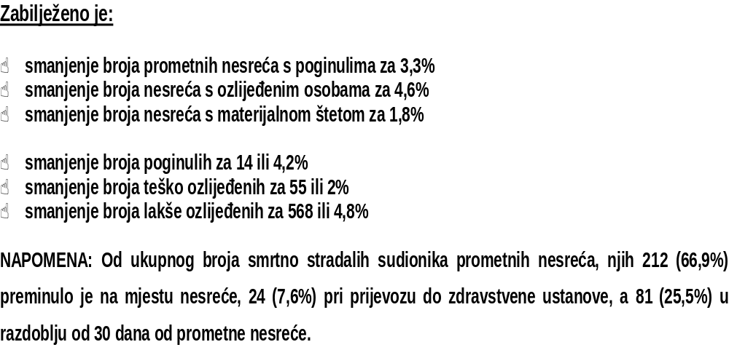
KARAKTERISTIČNI POKAZATELJI

Slide 4
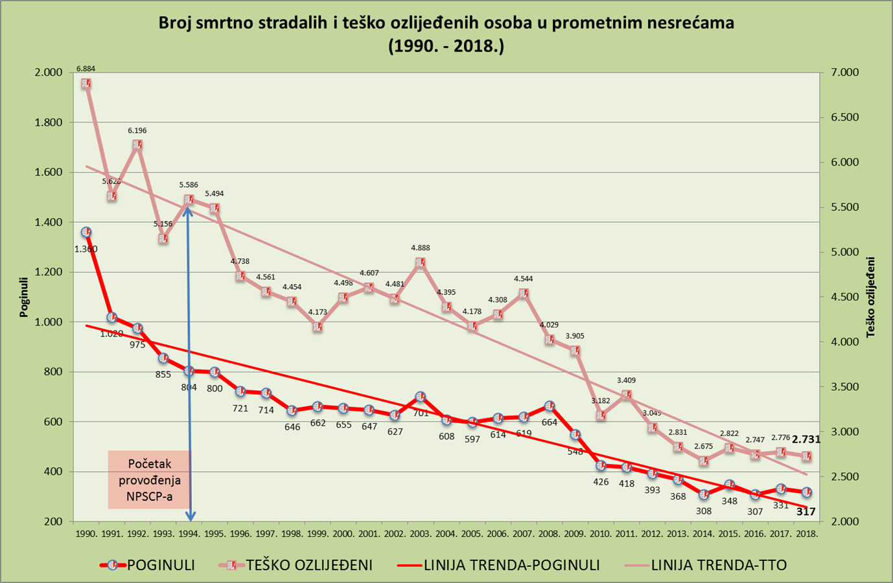

TRENDOVI I KLJUČNI POKAZATELJI STANJA
Uz određene oscilacije u 2003. 2007. i 2008. godini u RH se ostvaruje kontinuirani trend smanjivanja najtežih stradavanja u prometnim nesrećama

Slide 5
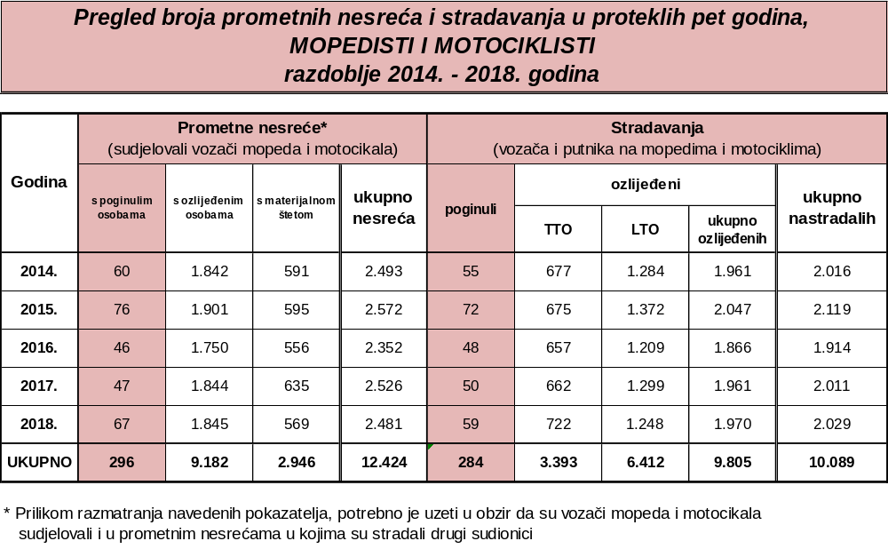

Slide 6
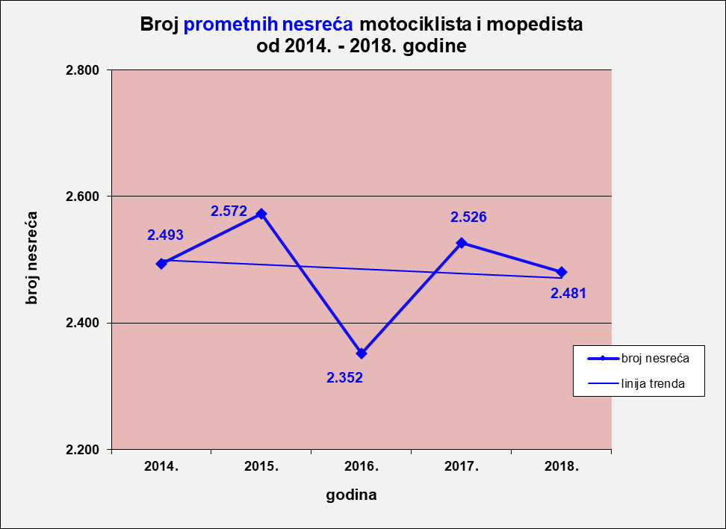

Slide 7
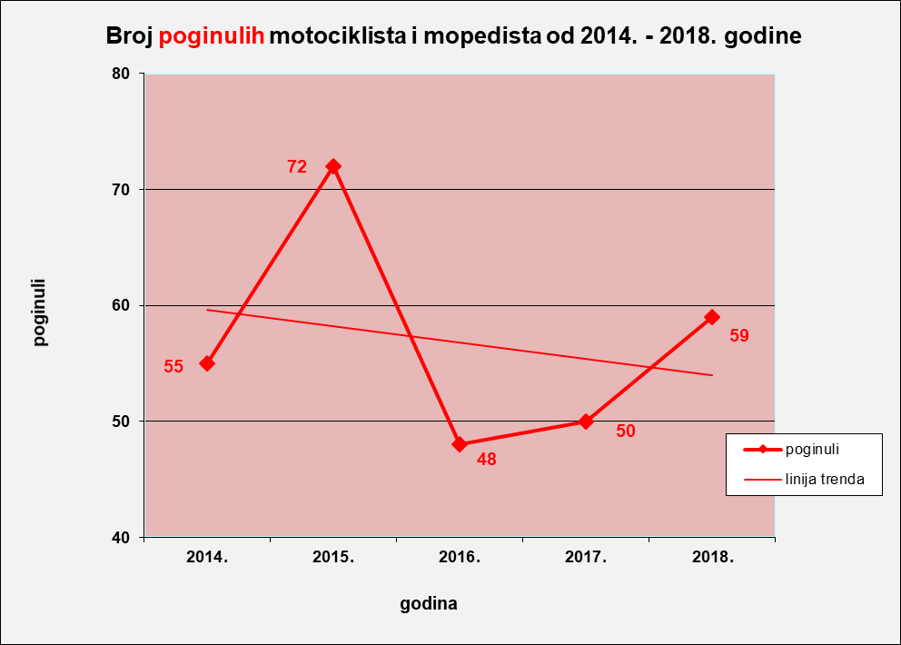

Slide 8
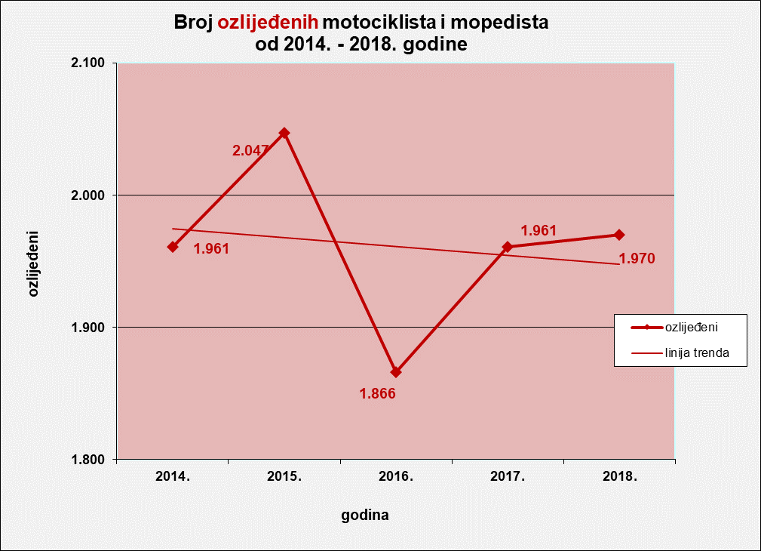

Slide 9
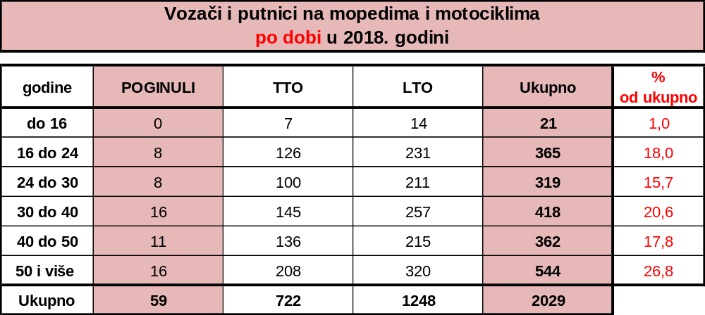

Slide 10
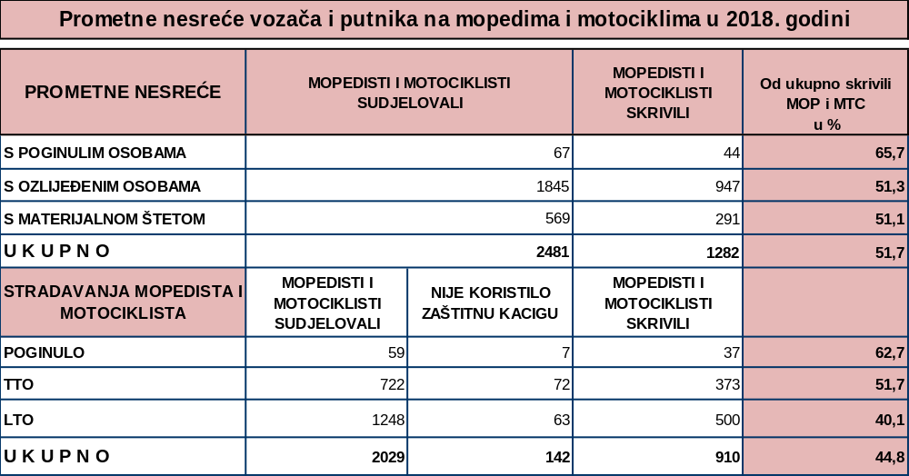

Slide 11
32 ili 58,2% motociklista poginulo je u nesrećama gdje je uzrok bila nepropisna brzina ili brzina neprimjerena uvjetima, od čega je njih 26 ili 81,3% poginulo u nesrećama koje su sami skrivili
8 ili 14,5% motociklista poginulo je u nesrećama gdje je uzrok bilo nepoštivanje prednosti prolaska, od čega je njih 6 ili 75% poginulo u nesrećama koje su skrivili vozači drugih vozila

Slide 12
Najčešće greške vozača mopeda i motocikala
kreću se neprilagođenom i nedopuštenom brzinom,
ne nose zaštitne kacige,
kreću se površinama koje nisu namijenjene za tu vrstu vozila,
provlače se između zaustavljenih vozila u koloni, ali i vozila koja su u pokretu,
precjenjuju svoje vozačke sposobnosti, dok u isto vrijeme podcjenjuju opasnosti u prometu,
obavljaju pretjecanje ili obilaženje kolone vozila po dijelu kolnika za vozila iz suprotnog smjera,
upravljaju neregistriranim i tehnički neispravnim vozilima,
upravljaju prije stjecanja prava.

Slide 13
Greške drugih vozača
„oduzimanje” prednost prolaska
nepravodobno ili nedovoljno provjeravanje tzv. “mrtvog kuta”
neoprezno skretanje ili prestrojavanje, često i bez uključivanja pokazivača smjera
otvaranje vrata u zaustavljenoj koloni vozila

Slide 14
Oprema
pravilan izbor i korištenje zaštitne kacige što uključuje odgovarajuću veličinu, a i kvalitetu. Osim što je nošenje propisane, homologirane i uredno pričvršćene zaštitne kacige Zakonom propisana jedina minimalna zaštita, njezino nenošenje kažnjava se s 1.000 kn + isključenje iz prometa (2018. god. – 5.300; 2017. god. – 5.426; 2016. g. – 5.847; 2015. g. – 7.451; 2014. g. – 6.796; utvrđeno prekršaja vožnje bez zaštitne kacige),
odgovoran motociklist treba uz kacigu posjedovati i kvalitetnu jaknu, rukavice, hlače, čizme, “bubrežnjak” ili pojas.
unatoč modnim trendovima, izbjegavati crnu boju koja je teško uočljiva i smanjuje uočljivost vozača i motocikla/mopeda,
budući da je glava najviši dio motocikliste/mopediste – dobro je nositi kacigu jarkih boja s reflektirajućim elementima,
pri smanjenoj vidljivosti, po kiši, u predvečerje, u mraku preporučljivo je imati prsluk/jaknu jarkih boja s reflektirajućim elementima.

Slide 15

Izdvajamo
Teška stradavanja sudionika prometnih nesreća na motornim vozilima s dva kotača, vrlo su često posljedica nedovoljne sigurnosne opremljenosti cestovne infrastrukture
Jedan od najtragičnijih primjera su „zaštitne (odbojne) metalne ograde”, koje ne samo da ne štite motocikliste i mopediste, nego su zbog svoje konstrukcije direktnim uzrokom njihovih najtežih stradavanja

Slide 16

HVALA NA PAŽNJI !

